Slide 1
Развивающие уголки группы «Солнечные зайчики»
Воспитатели: Шереметьева Наталья Петровна
Зорькина Софья Евгеньевна

Slide 2
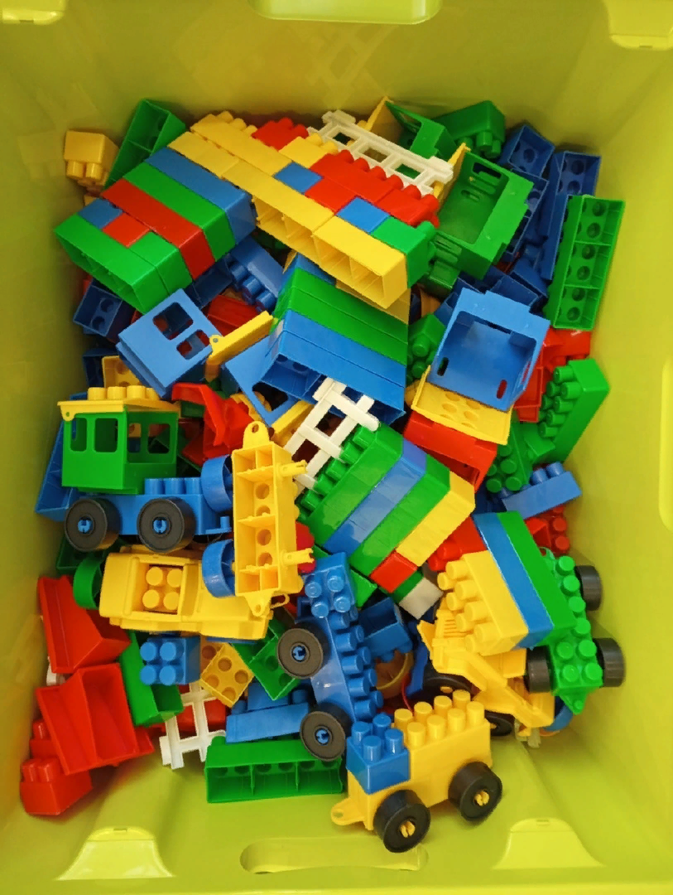
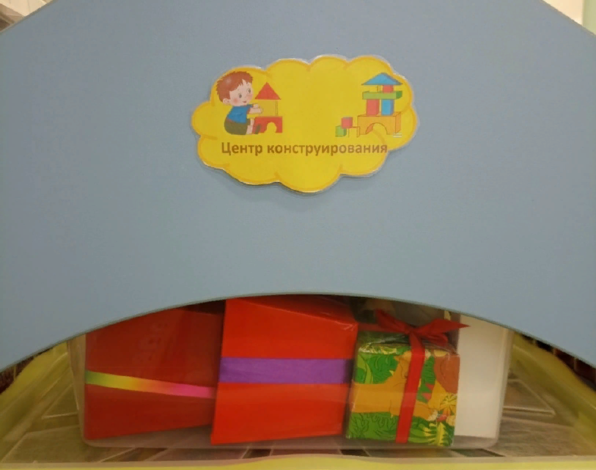
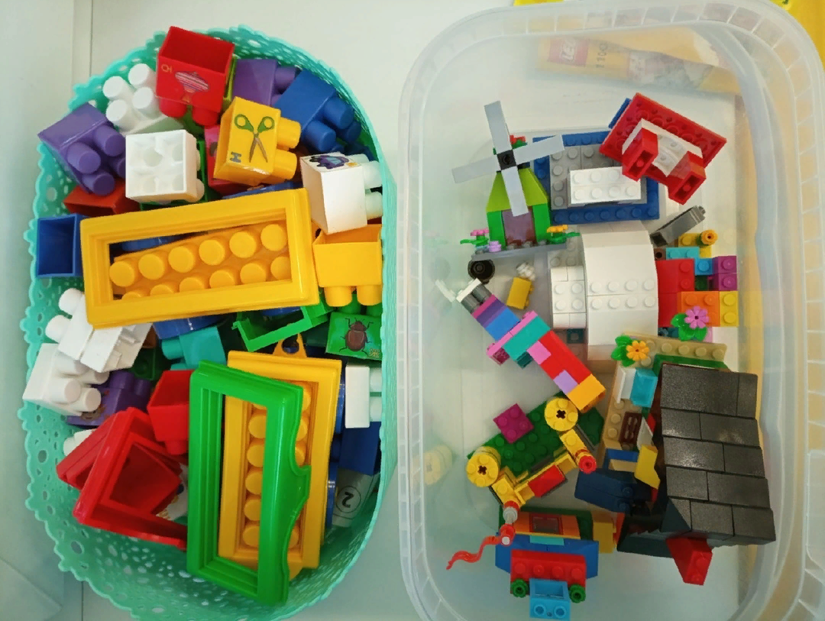
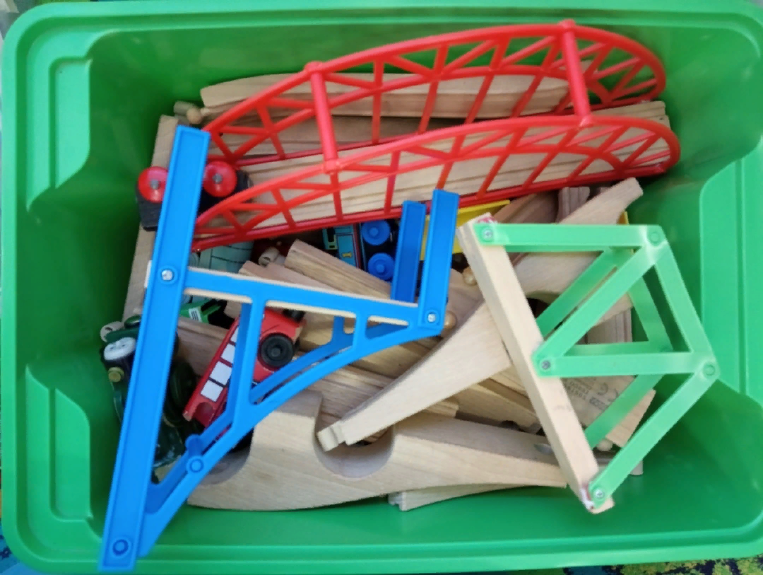
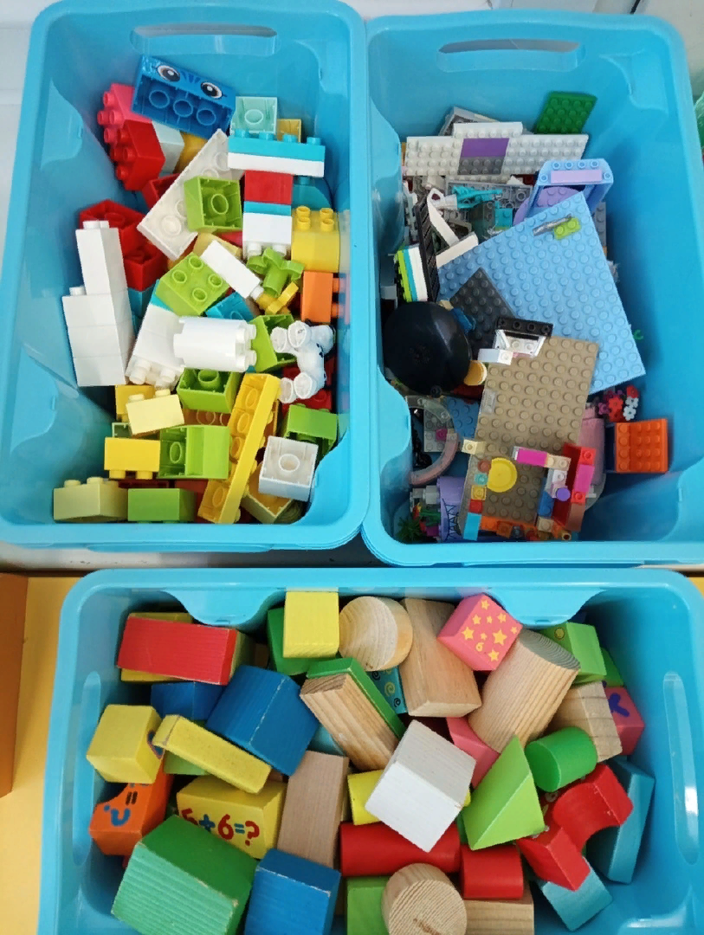
Центр конструирования
Конструктор лего-мини - 4 шт. (р)
Конструктор «Картошка» -1 шт. (в)
Конструктор «Лего» большой - 1 шт.
Конструктор «Лего» дупло -2 шт.
Деревянный конструктор «Железная дорога»- 1 шт. (р)
Магнитная мозаика «Всякая всячина» -1 шт. (р)
Бумажный конструктор -1 шт. (в)
Конструктор деревянный -1 шт. (р)

Slide 3
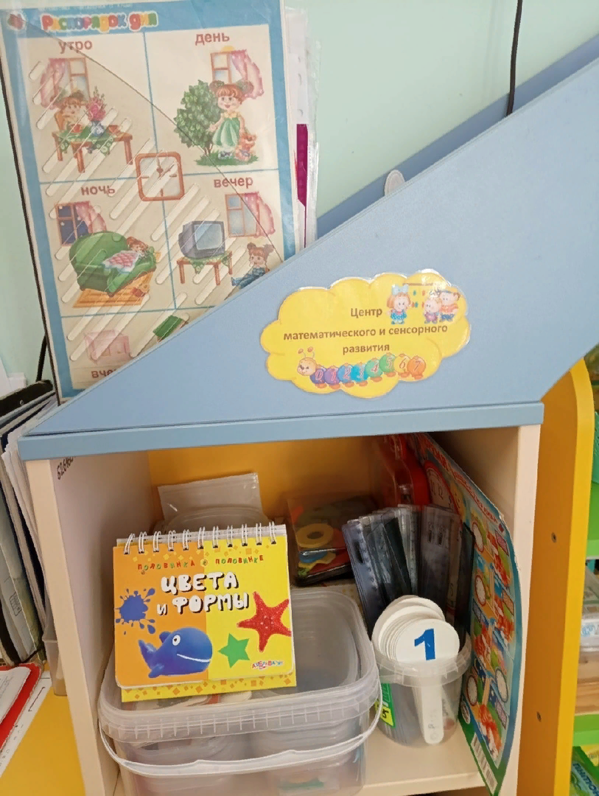
Центр математического и сенсорного развития
Деревянные часы пазлы – 2 шт.(р)
Д/и игра «Геометрический лабиринт» - 1шт.(в)
Картонные трафареты «Цифры» - 8 шт.
Д/и игра «Один. много» - 1шт.(в)
Д/и игра «Ориентир» -1шт.(в)
Д/и игра «Найди предмет по геометрической фигуре» - 2 шт.(в)
Д/и игра «Цвета и формы» - 2 шт.
Сенсорный ящик «Подводный мир» - 1шт.(р)
Д/и игра «Калейдоскоп чудес» - 4 шт.
Д/и игра «Найди пару -один, два» - 1шт.(в)
Д/и игра «Курица и яйца» -1шт.(в)
Д/и игра «Сколько кого? Жучки паучки бабочки» -1шт.(в)
Д/и игра «Веселый счет» -1шт.(в)
Д/и игра «Определи цвет предмета» - 1шт.(в)
Математические знаки- 1шт.
Д/и игра «Математический паровозик» - 1шт.(в)
Д/и игра «Веселая гусеница» счет -1шт.(в)
Д/и игра «Противоположности»- 1шт.(в)
Д/и игра «Веселые цифры» - 1шт.(в)
«Цифры» -1шт.(в)
Набор «Счетные палочки»- 3шт.(р)
Деревянный счетный набор- 1 шт.
Цифры на магните- 2шт.(р)
Бумажный раздаточный материал (геометрические фигуры)-
более 10 шт.(в)

Slide 4
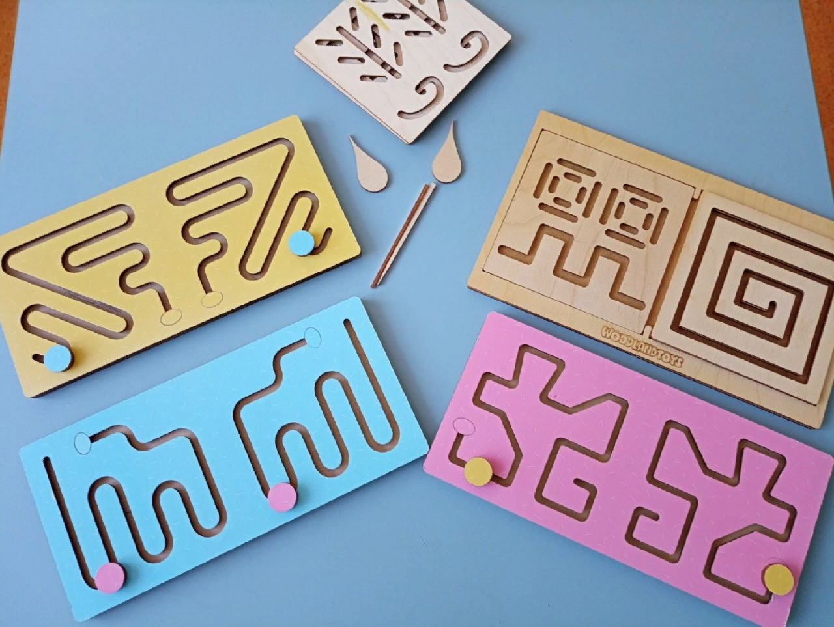
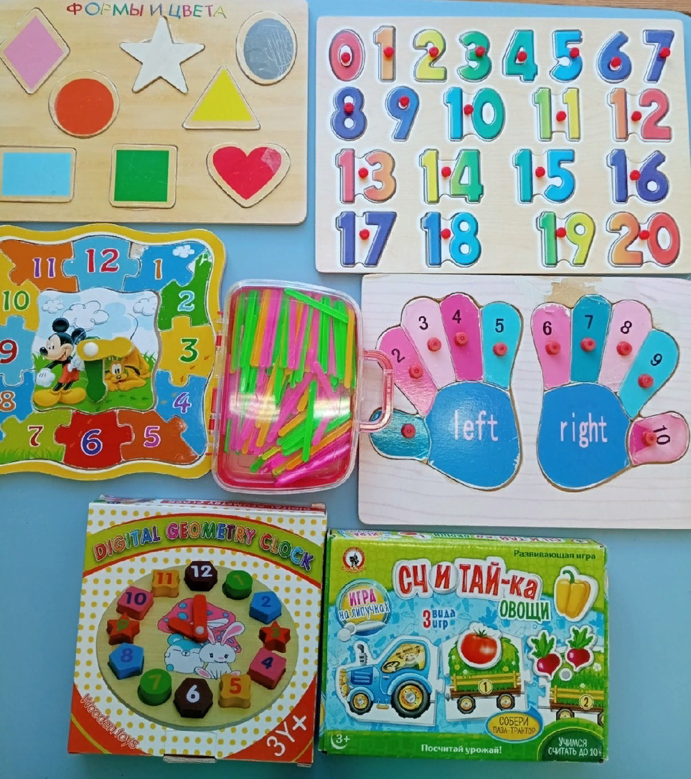
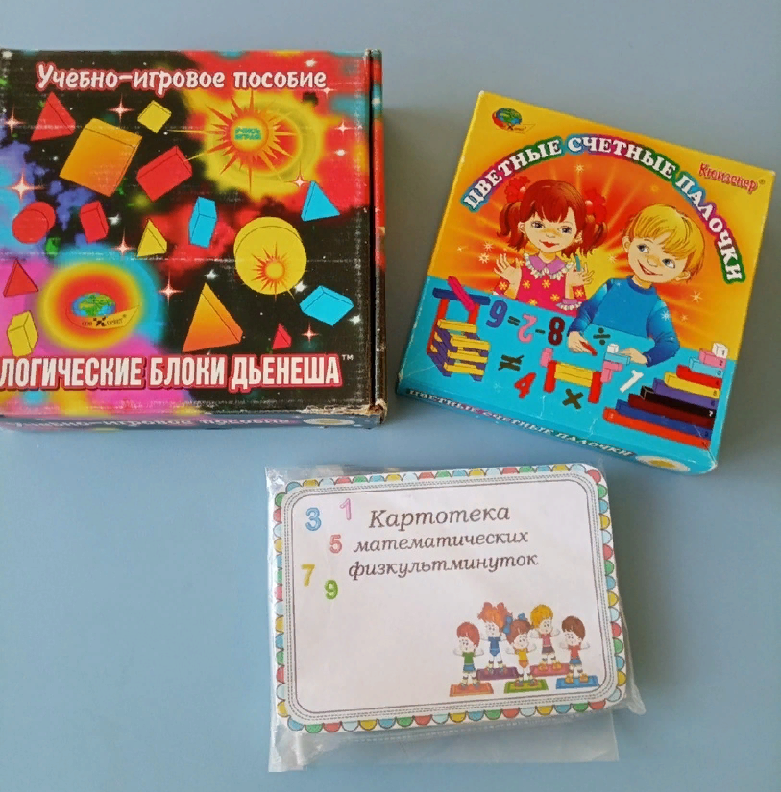
25. Линейка измерительная-
26. Картотека математических физминуток
27. Д/и «Найди пару по цвету»- 1шт.(в)
28. Д/и «Какой знак»- 1шт.(в)
29. Сосчитай-ка- 1шт.(в)
30. Состав числа- 1шт.(в)
31. Цифры (деревянные вкладыши)- 1шт.
32. Геометрический паровозик - 1 шт.(в)
33. Ладошки-цифры (деревянные вкладыши)- 1 шт.(р)
34.Формы и цвета (деревянные вкладыши)- 1 шт.(р)
35.Обучающие карточки. Цифры и фигуры- 1 шт.(р)
36. Сенсорные блоки- 4 шт (р)

Slide 5
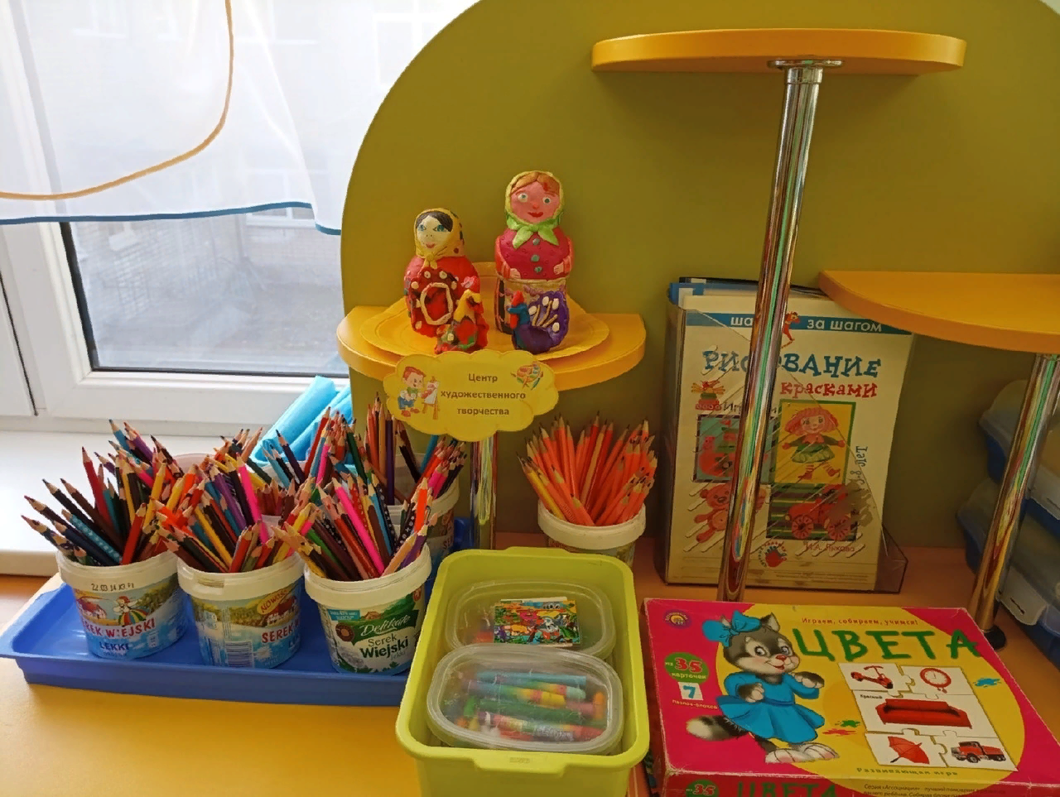
Центр художественного творчества
Цветные карандаши - Более 10 шт.
Краски акварельные - Более 10 шт. (р)
Пластилин восковой- Более 10 шт.
Кисти 2-х видов- Более 10 шт. (р)
Ножницы- Более 10 шт.
Карандаши простые- Более 10 шт. (новые)
Гуашь- 5шт. +(росыпь)
Стаканчики для рисования- Более 10 шт.
Ластик- Более 10 шт.
Палитра- 8 шт.(р)
Ткань (лоскутки)- 1 коробка
Доски для лепки- Более 10 шт.
Д/и «Цвета»-
Матрешки пластилиновые-
Трафареты пластик- Более 10 шт.
Индюк дымковский пластилиновый-
Картон белый- Более 10 шт.
Картон цветной- Более 10 шт.

Slide 6
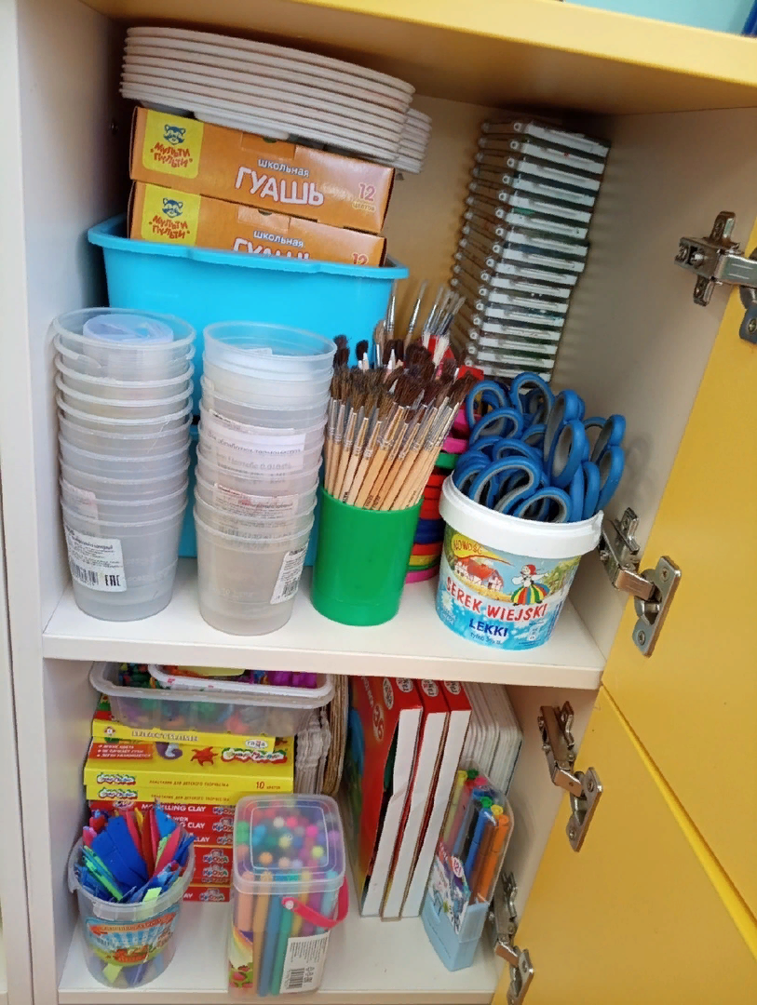
19.Цветная бумага- Более 10 шт.
20.Восковые мелки- Более 10 шт.
21.Альбом для рисования- Более 10 шт.
22.Нитки (клубочки)- 1 коробка
23.Клеенка- Более 10 шт.(р)
24.Рисование красками (наглядное пособие)-1 шт.
25.Виды росписи (наглядное пособие)-1 шт.
26.Аппликация в детском саду (наглядное пособие)-1 шт.
27.Фломастеры – 2 набора (р)

Slide 7
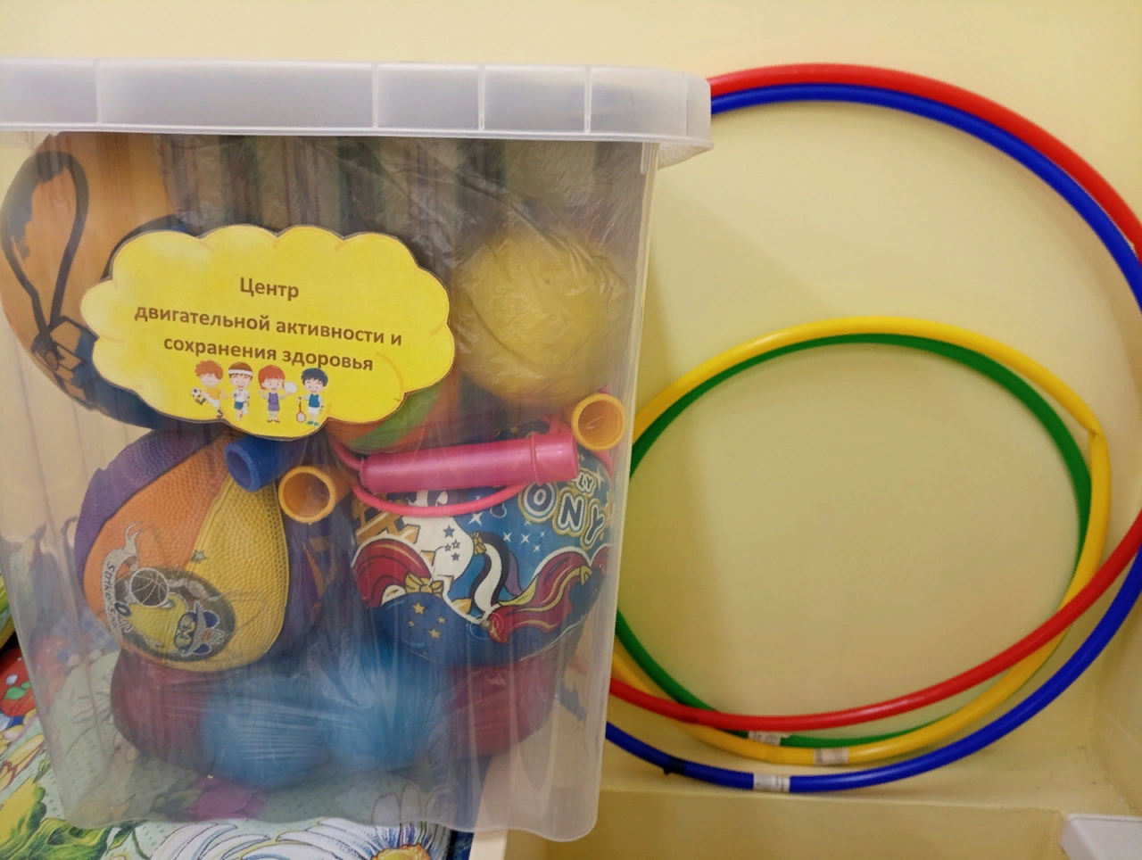
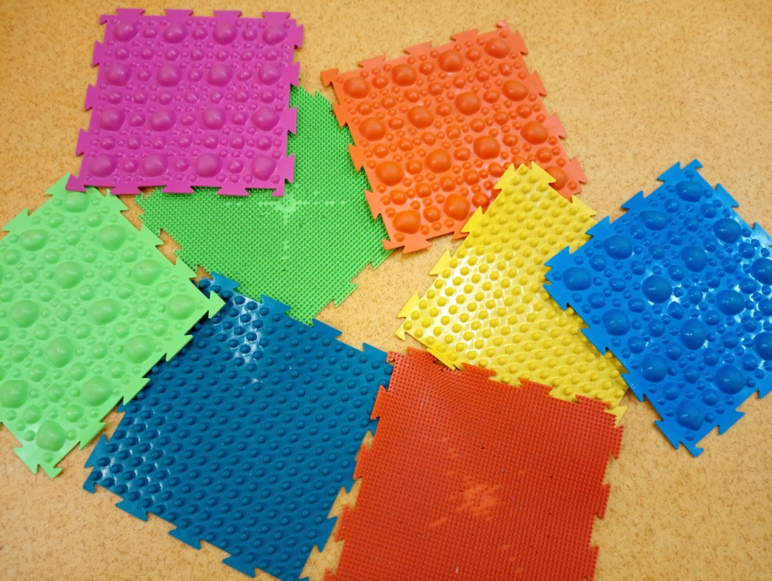
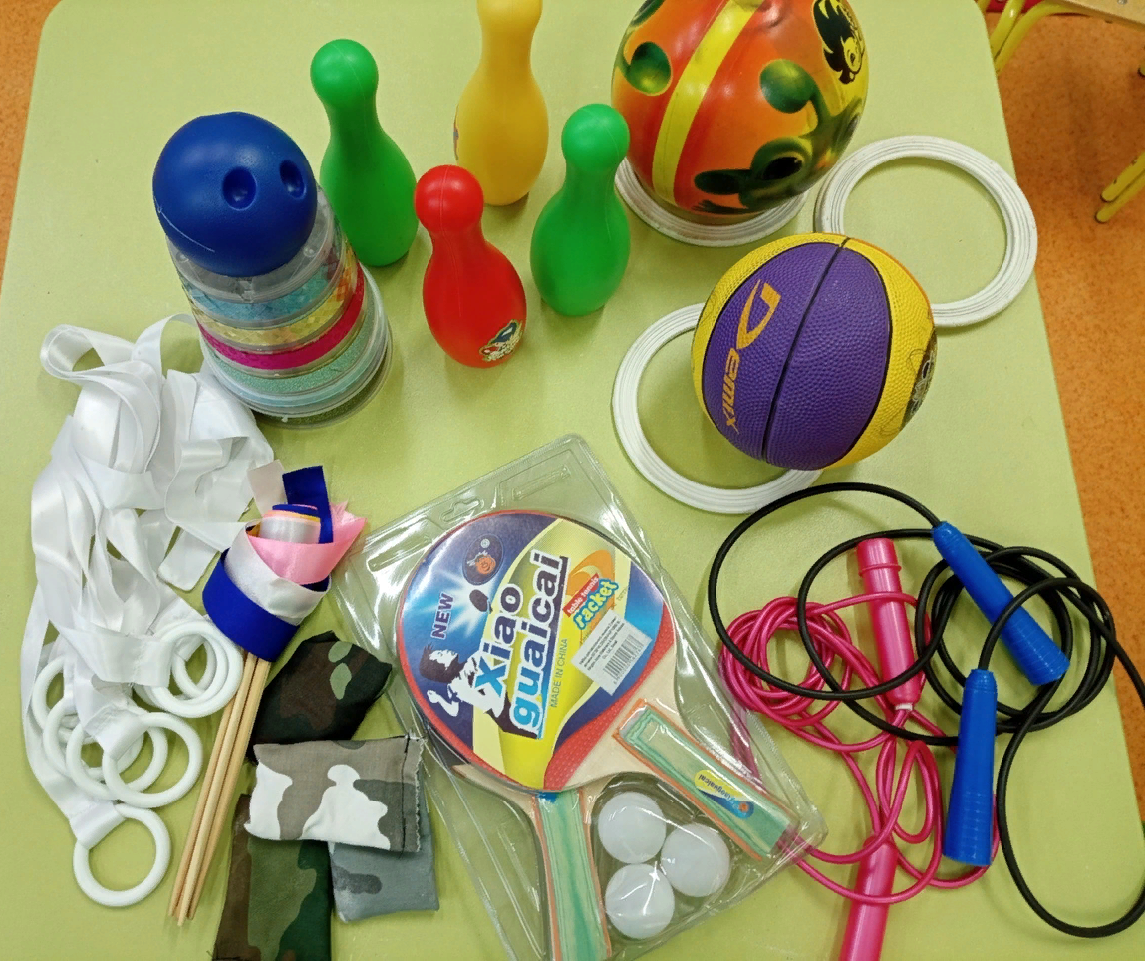
Центр физкультурной деятельности
Обруч маленький-2 шт.(р)
Обруч большой-2 шт.(р)
Мяч резиновый-7 шт.(р)
Кегли-10 шт.(р)
Мешочки для бросания-Более 10 шт.(р)
Скакалка-3 шт.(р)
Шнур-2 шт.(р)
Шарики пластмассовые-Более 10 шт.(р)
Мяч теннисный-2 шт.(р)
Мяч для боулинга-2 шт.(р)
Ленточки на палочках-7 шт.(р)
Ленты на кольцах-10 шт.(р)
Игра «Бусинки»-1 шт.(р)
Ортопедический коврик «Орто»-1 шт.(р)
Кольца пластмассовые-4 шт.(р)
Игра «Ловишки»-4 шт.(р)
Папка с подвижными играми- 1 шт.(р)
Настольный тенис-1 шт.(р)
Пластиковые мячи –3 шт.

Slide 8
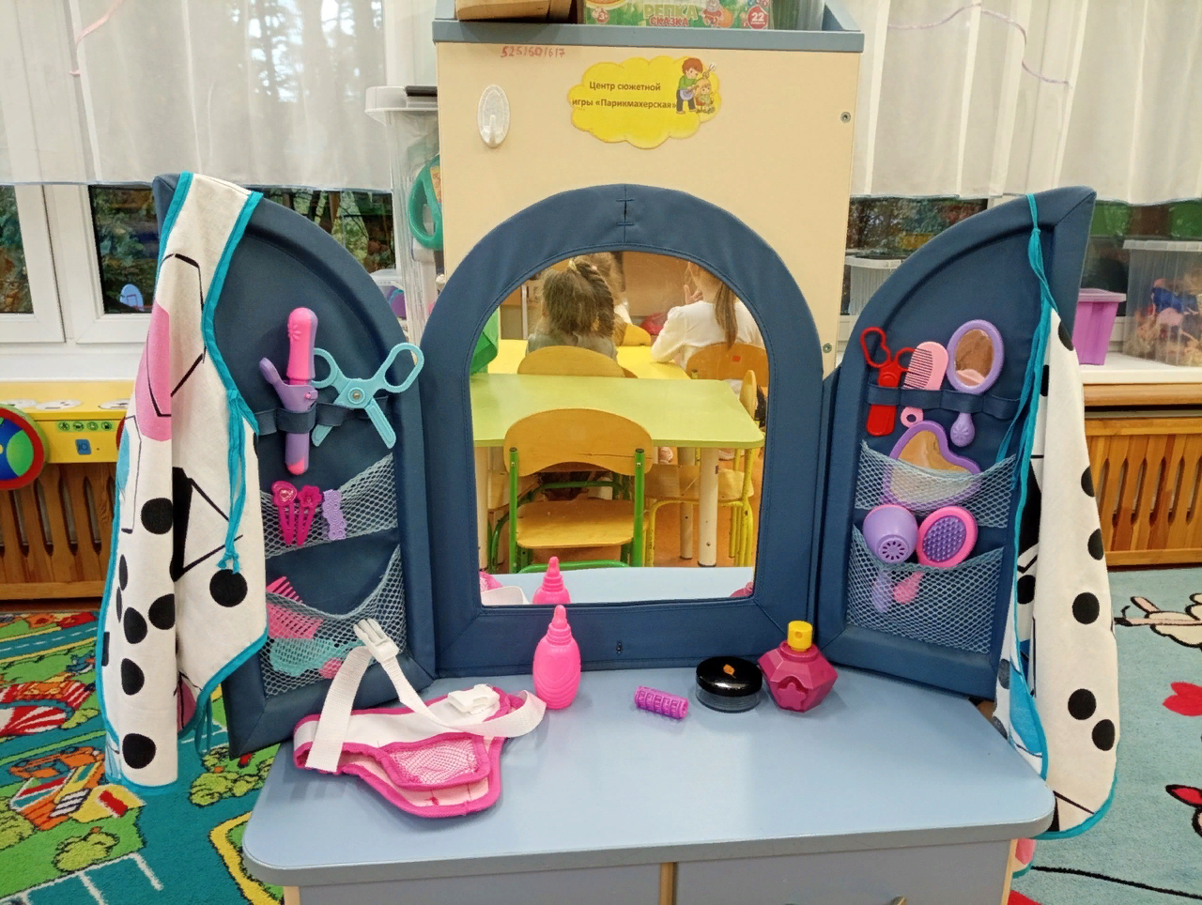
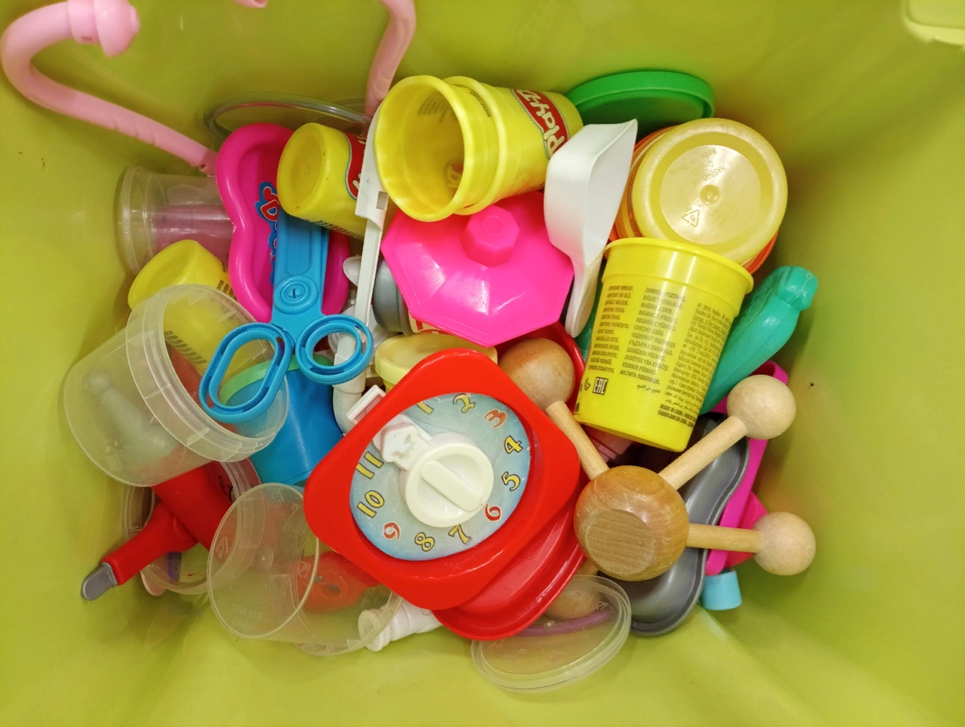
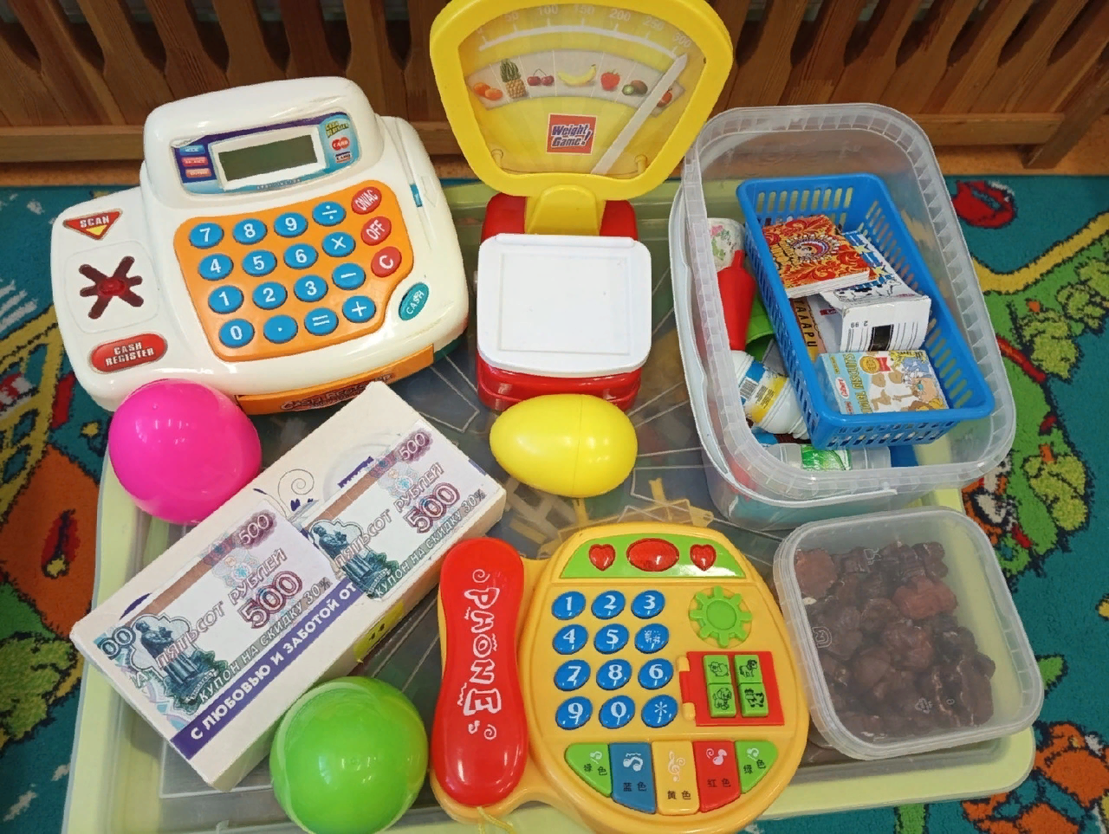
Центр сюжетной игры
«Магазин»
1. Касса- 2 шт.(р)
2. Весы-1 шт.(р)
3. Коробка с атрибутикой-1 шт.(р)
«Поликлиника»
Игра «Больничка»-1 шт.(р)
Халаты врача-2 шт.(р)
Шапочка и сумка-1 шт.(р)
Коробка с атрибутикой-1 шт.(р)
«Парикмахерская»
Зеркало- 1 шт.(р)
Игрушка «Парикмахерская»-1 шт.(р)
Фартуки- 2 шт.(р)
«Бабушкин сундучок»
Сумки, фотоаппарат, кошельки, одежда, головные уборы, шарфы, платки. телефоны- более 10 шт.

Slide 9
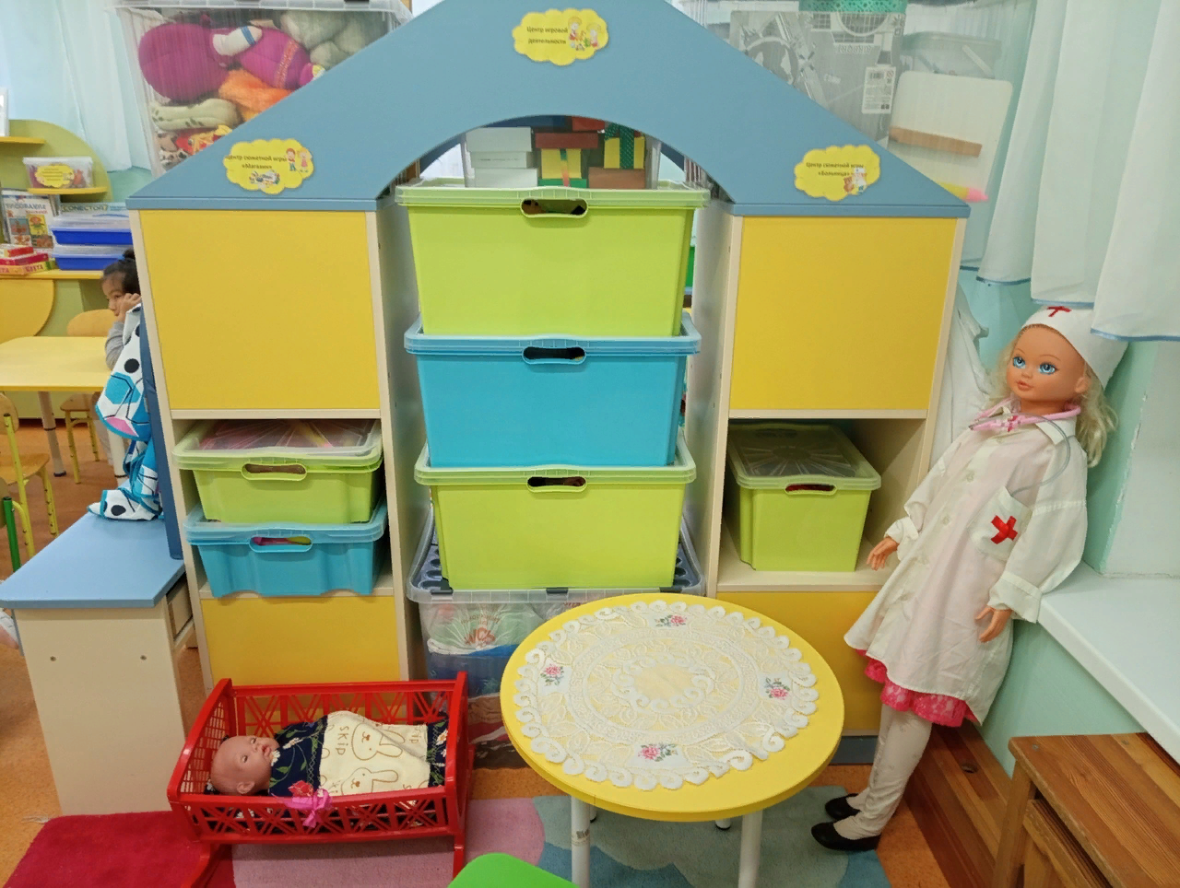
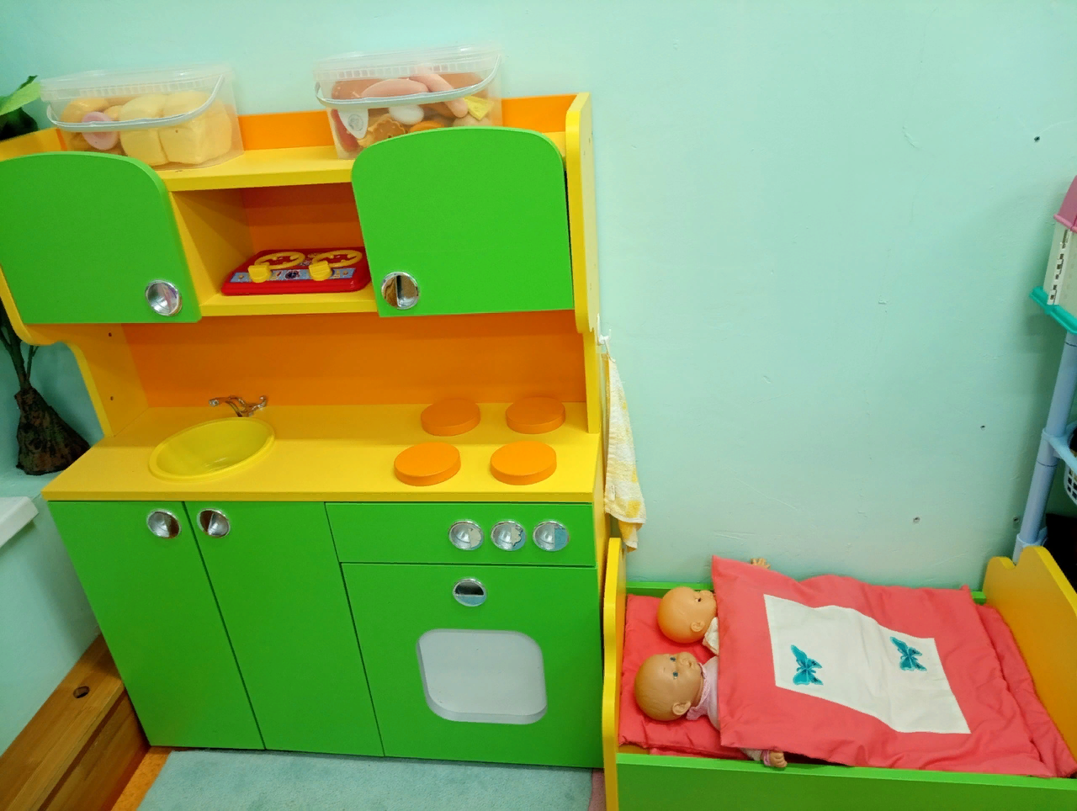
Центр игровой деятельности
Набор «Хозяюшка»-1 шт.(р)
Кукла Барби-Более 10 шт. (р)
Кукла большая-Более 10 шт. (р)
Кукла маленькая-Более 10 шт. (р)
Кукольный домик- 3 шт.(р)
Шар –лабиринт-2 шт.(р)
Коробка с постелью-1 шт.(р)
Салфетка декоративная-1 шт.(р)
Набор кукол с кукольной мебелью-1 шт.(р)
Постелька для большой кровати-1 шт.(р)
Телефон стационарный-1 шт.(р)
Сторожевая собака-1 шт.(р)
Набор посуды в коробке-1 шт.(р)
Гриль с едой-1 шт.(р)
Стол-1 шт.(р)
Мусорное ведро пластик-1 шт.(р)
Набор пластмассовых фруктов и овощей-1д/с +1 шт.(р)
Фартук цветной-2 шт.(р)
Полотенце махровое-1 шт.(р)
Тостерная-1 шт.(р)
Миксер-2 шт.(р)

Slide 10
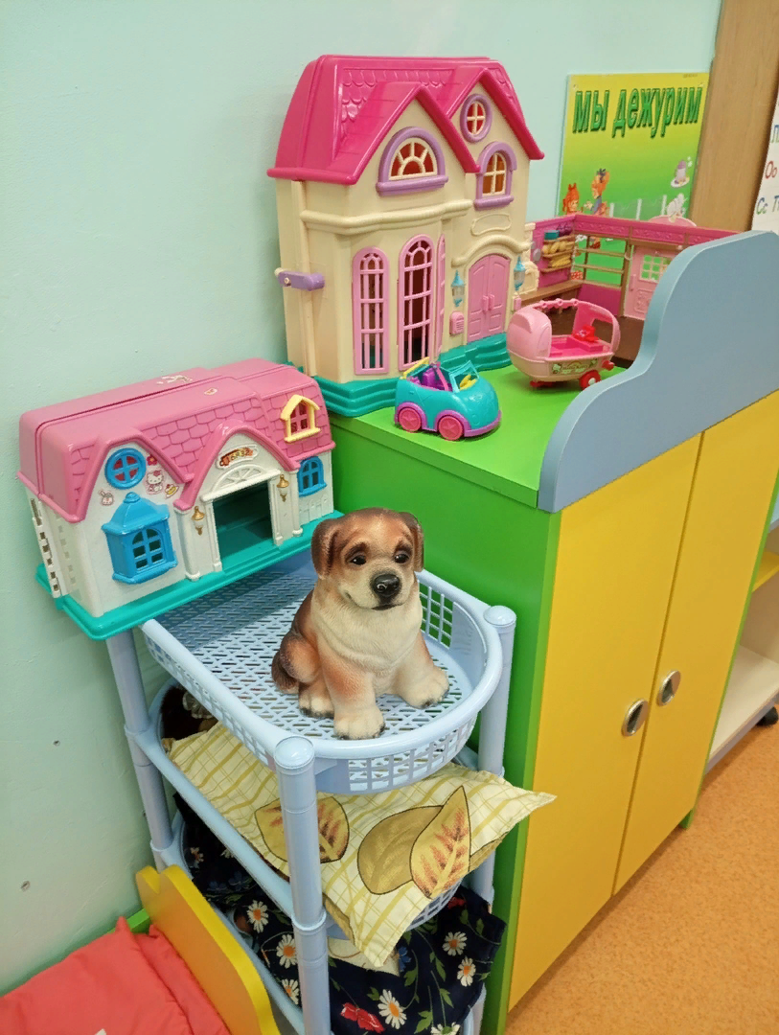
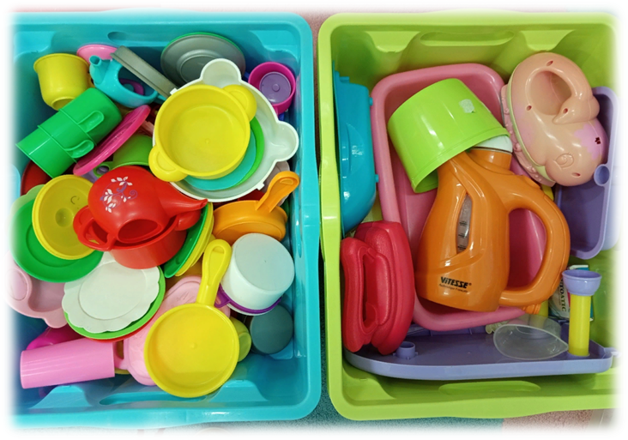
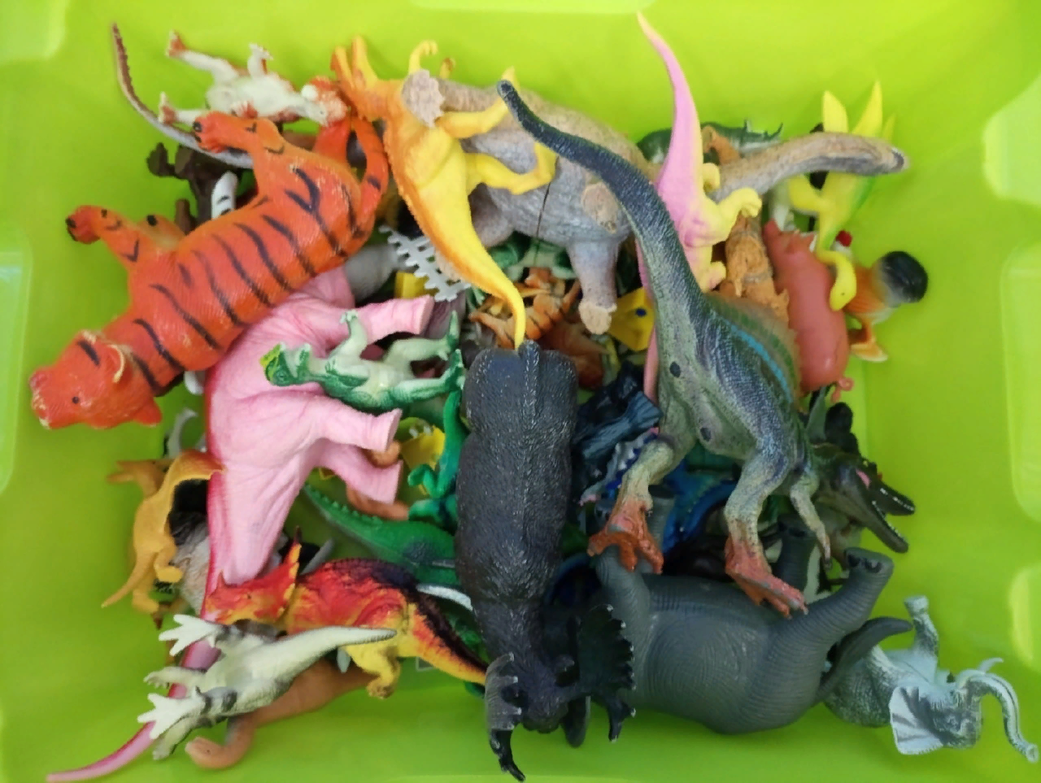
Кофеварка-1 шт.(р)
Еда из соленого теста-1 шт.(в)
Корзина с деревянными фруктами и овощами-1 шт.(р)
Компьютер- 1 шт.(р)
Коробка с животными 1 шт.
Машинки средние-Более 10 шт.(р)
Машины маленькие-Более 10 шт.(р)
Лото-2 шт.
Домино-5 шт.(р)+1 шт.
Игрушки пополам-2 шт + 1 шт. (р)
Бумажные куклы-Более 10 шт.(р)
Кубики профессии- 1 шт.
Мозаика-3 шт. (р)
Настольные игры-ходилки-6 шт. (р)
Игра «Посади жука в банку»- 1 шт.(в)
Кроватка-кочалка- 1 шт.(р)
Игра деревянный пазл «Одень собачку»- 1 шт.
Пазлы – Более 10 шт.
Игра «Стена»-1 шт.(р)
Игра «Башня»-1 шт.(р)
Шахматы-1 шт.(р)
Напольные пазлы-1 шт. (р)+ 1шт.(в)
Игра «Вращающаяся башня»- 1 шт.(в)

Slide 11
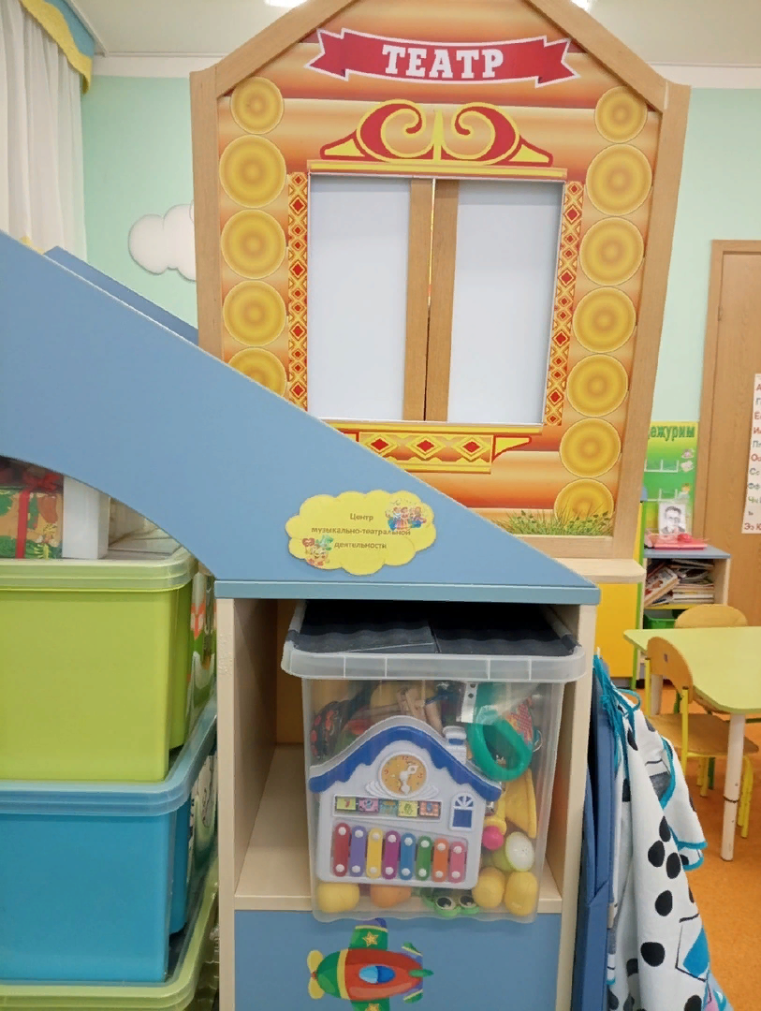
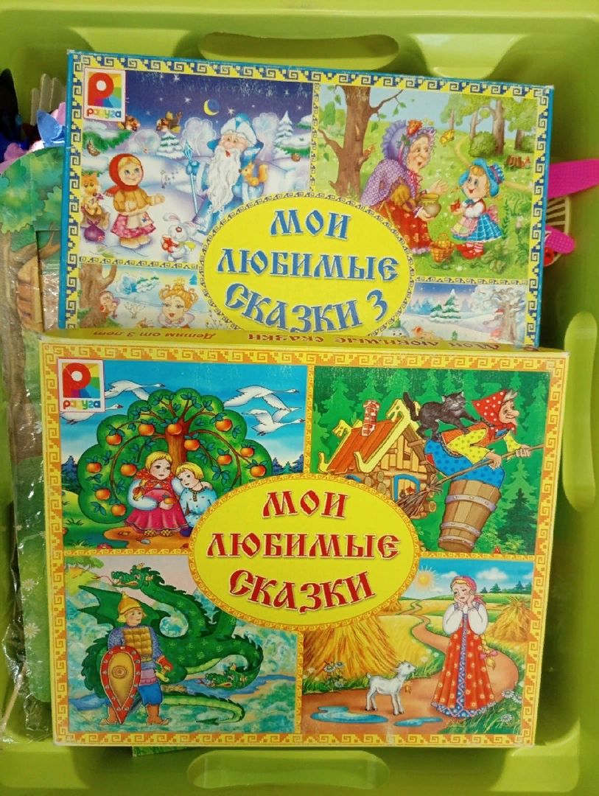
Центр музыкально-театрального развития
Ксилофон-1 шт.(р)
Музыкальный шар-3 шт.(р)
Металлофон-2 шт. (р)
Гитара маленькая-1 шт.(р)
Труба-2 шт. (р)
Саксофон-2 шт. (р)
Бубенцы-1 шт.(р)
Колокольчики-10 шт. (р)
Бубен-2 шт. (р)
Свистульки-3 шт.(р)
Хлопушки-2 шт. (р)
Самодельные маракасы-Более 10 шт.(в)
Диск с детскими песнями-3 шт.(р)
Музыкальные инструменты. 16 обучающих карточек-1 шт.(р)
Микрофон-4шт.(р)
Игра «Бабочки и стрекозы»-1 шт.(р)

Slide 12
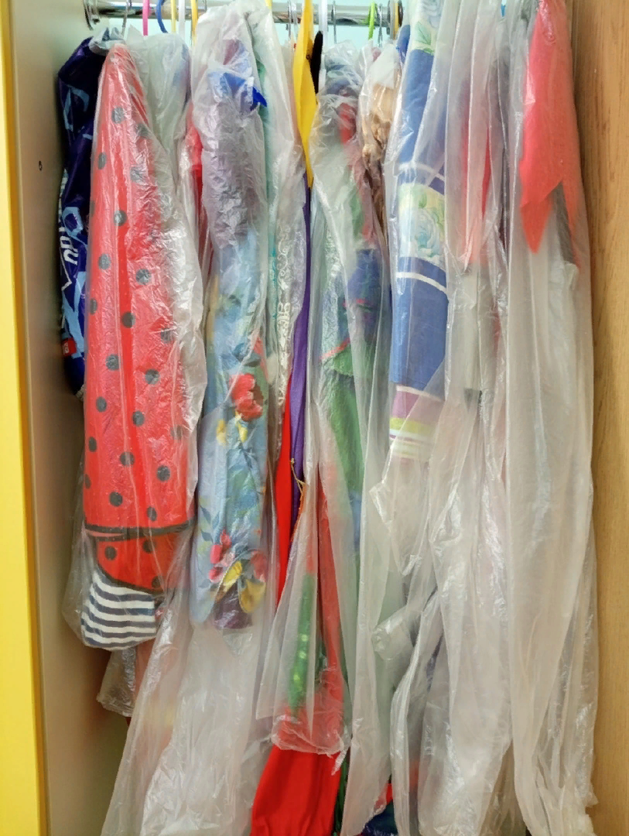
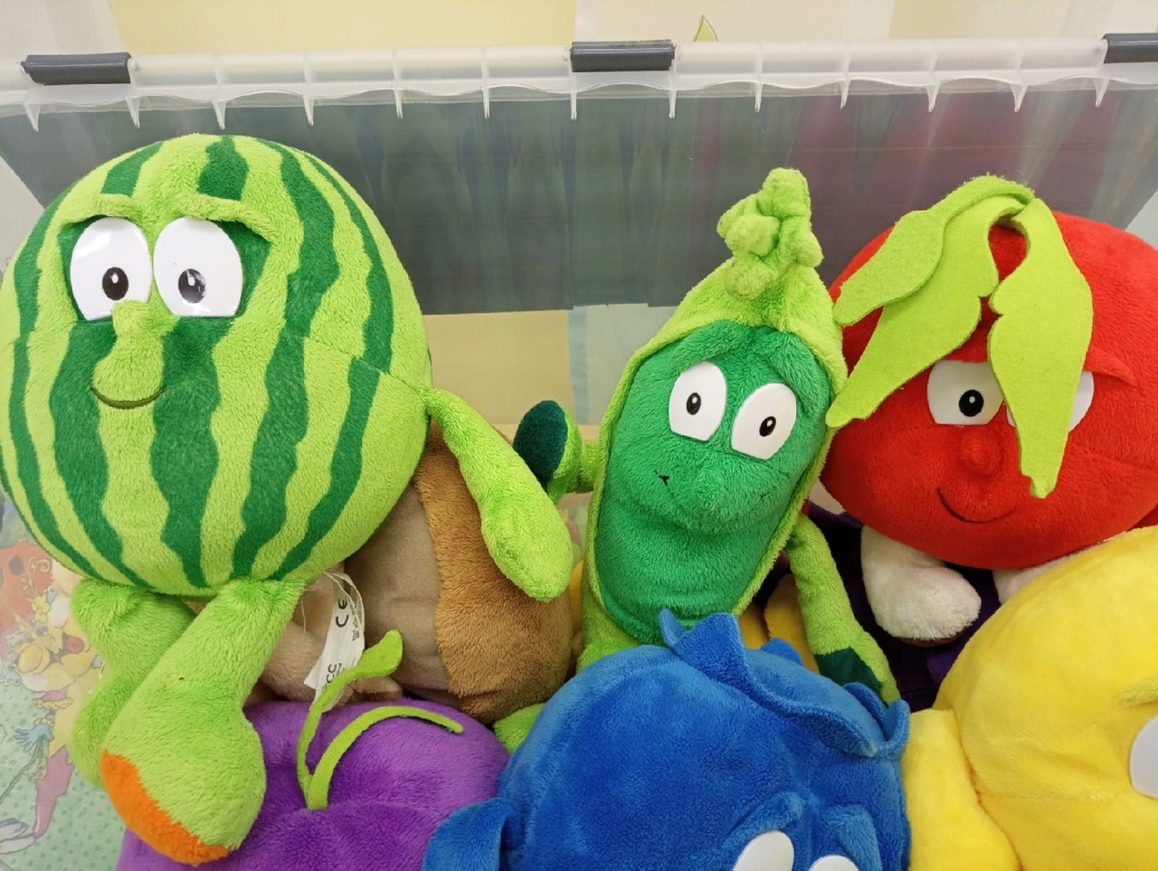
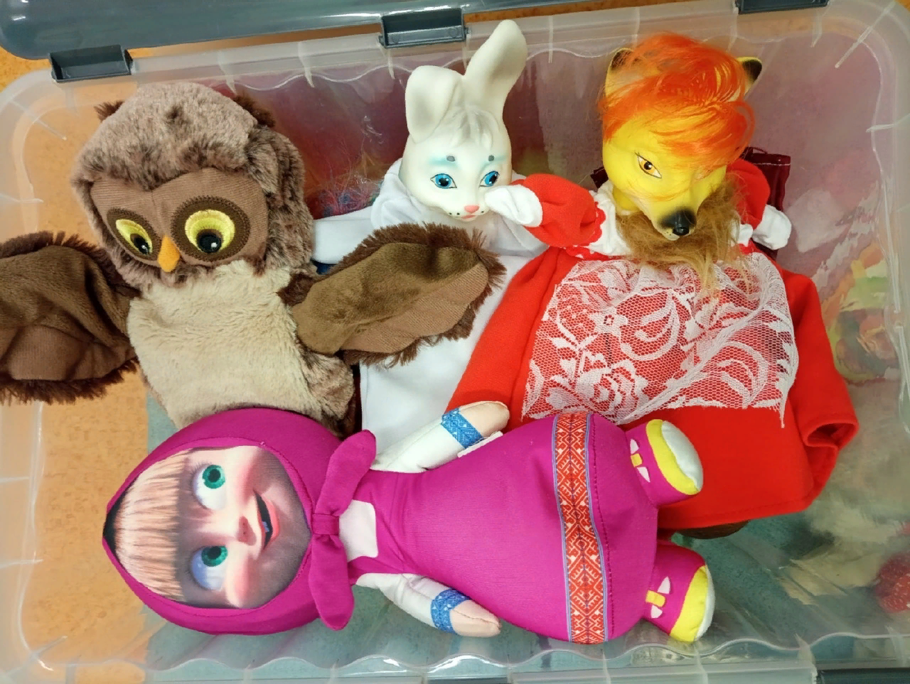
Настольный театр:
Картонный театр «Колобок»- 1 шт.(р)
Пальчиковый театр:
Звери- Более 10 шт.(р)
Перчаточные куклы- более 10 штук.
Дидактические игры:
«Мои любимые сказки»- 1 шт. (р)
«Маша и медведь»- 1 шт. (р)
«Сказка Репка» контурные пазлы- 1 шт. (р)
Ширма- 1 шт. (р)
Папка «Музыкальные д/и»- 1 шт. (в)
Меховые театральные игрушки- Более 10 шт.
Костюмы театральные- более 10 шт

Slide 13
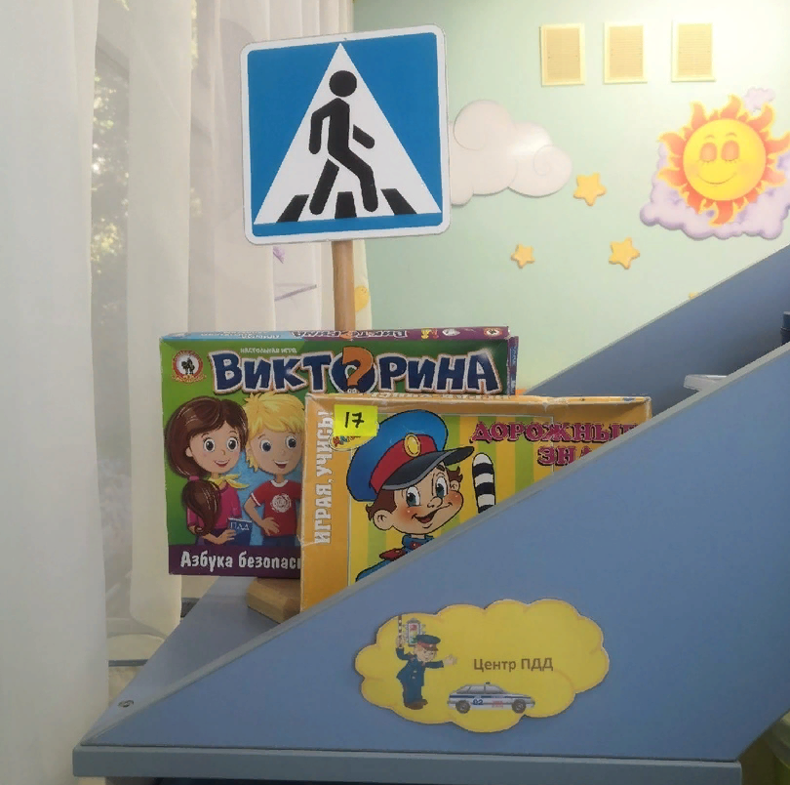
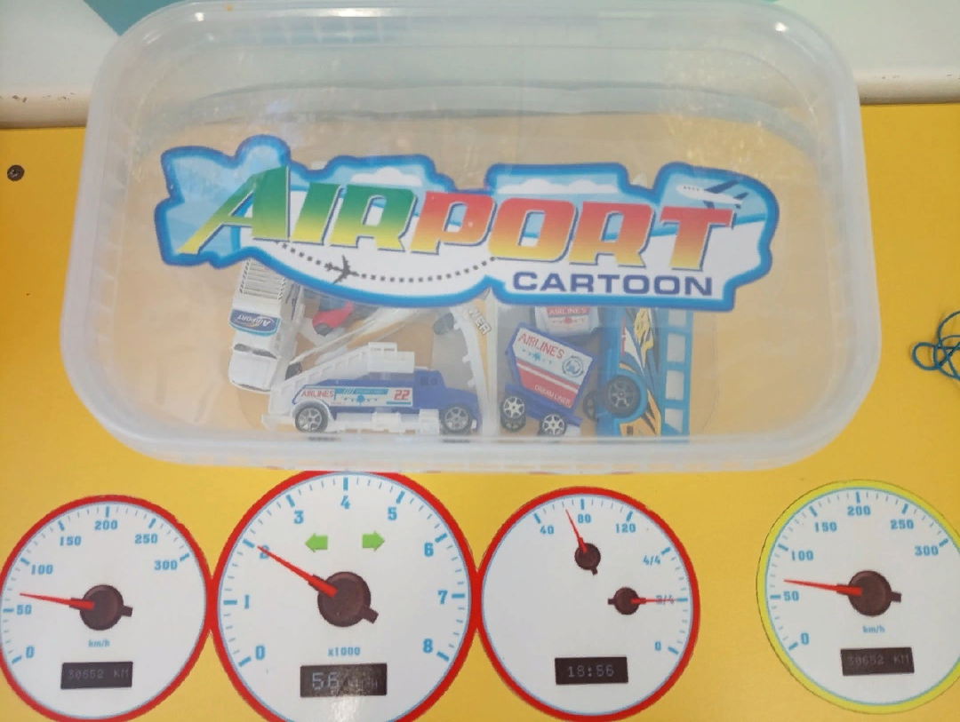
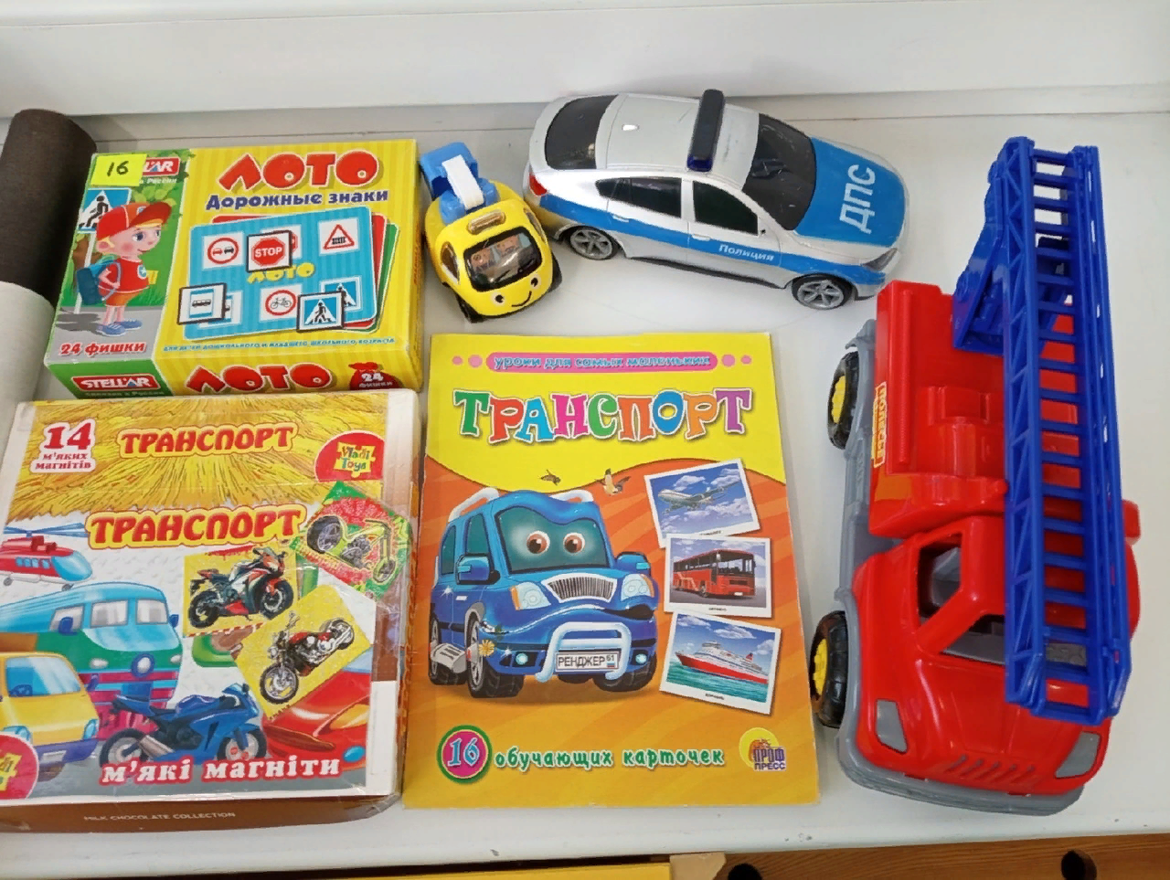
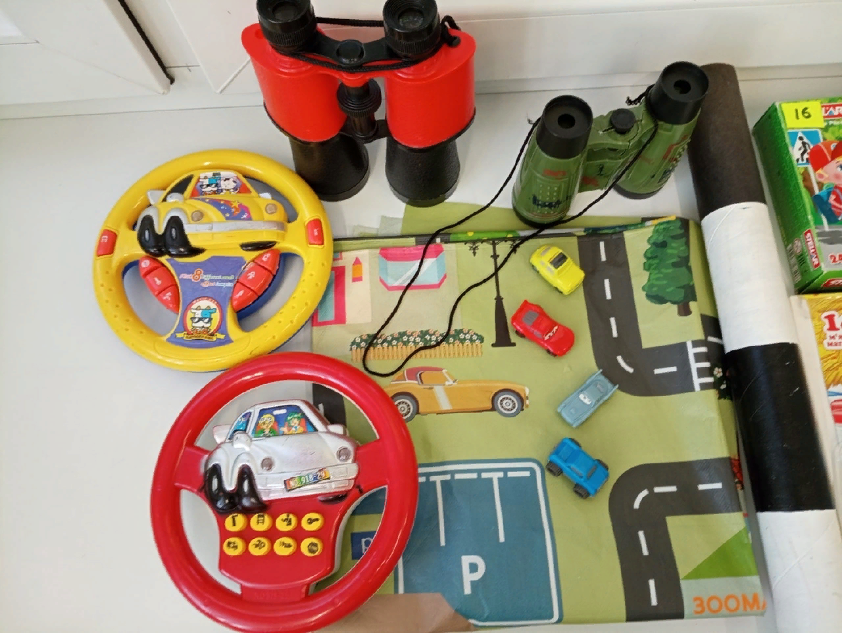
Центр ПДД
Знаки дорожного движения- 16 шт.(р)
Стойка со знаком- 1 шт.(р)
Карточки «Правила поведения на дороге»- 8 шт.(р)
Жезл- 1 шт.(р)
Руль- 3 шт.
Коврик на стол «Дорожное движение»- 1+1 шт.(р)
Набор мелких машинок- 1 шт.(р)
Бинокль- 3 шт.(р)
Набор «Настольные знаки»- 1 шт.(р)
Транспорт (магнитные пазлы)- 1 шт.(р)
Викторина- 1 шт.(р)
Транспорт (16 обучающих карточек)- 1 шт.(р)
Дорожные знаки (лото)- 1 шт.(р)
Дорожные знаки н\ и- 1 шт.(р)
Машинки деревянные- 2 шт.
Плакаты- 2 шт.
Аэропорт- 1 шт.

Slide 14
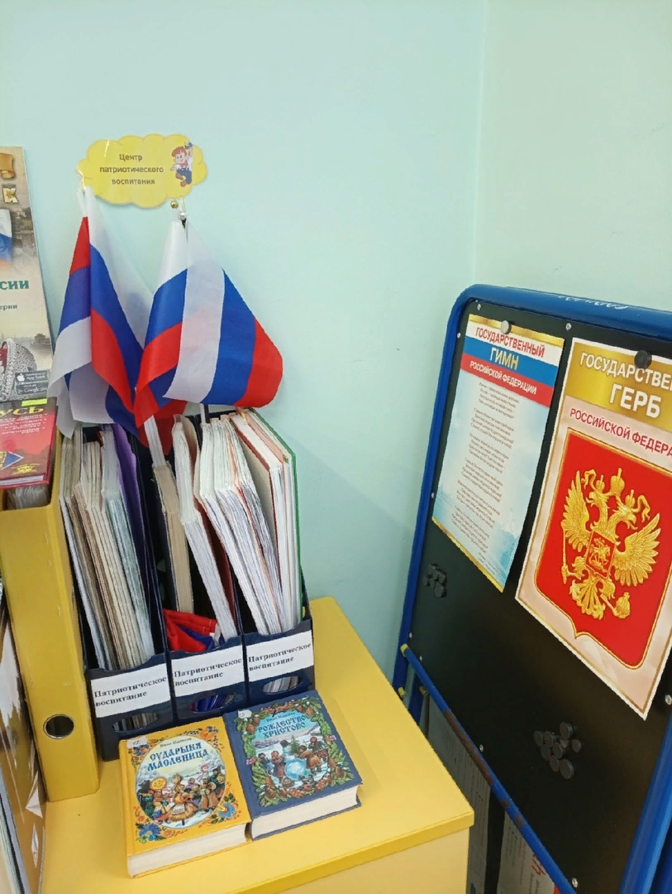
Центр «Патриотического воспитания»
Флаг РФ (большой)- 1 шт.(р)
Флаг РФ (маленький)- 4 шт.(р)
Государственный герб РФ- 1 шт.(р)
Государственный гимн РФ- 1 шт.(р)
Папка с беседами «Воинская слава»- 1 шт.(р)
Журнал «В гостях у любимой бабушки» В.Михайлов- 1 шт.(р)
Портрет президента В.В.Путина- 1 шт.(р)
Портрет Патриарха Кирилла- 1 шт.(р)
Фотоальбом «История древней Руси»- 1 шт.(р)
Книга «Ребенок в семье и сообществе»- 1 шт.(р)
Книга Все профессии нужны, все профессии важны»- 1 шт.(р)
Сударыня масленица И. Панкеев- 1 шт.(р)
Рождество Христово И. Панкеев- 1 шт.(р)
Рождественская история- 1 шт.(р)
Рождественская звезда- 1 шт.(р)
История Нового года- 1 шт.(р)
Что означает герб и флаг России. В.В.Владимиров- 1 шт.(р)
Патриотическая атрибутика- 1 шт.(р)
Александр Невский- 1 шт.(р)
Сказки «Русские богатыри»- 1 шт.(р)

Slide 15
Профессии. 16 обучающих карточек- 1 шт.(р)
Военные профессии- 1 шт.(в)
Портрет губернатора Калининградской обл. Алиханова А.А.- 1 шт.(р)
Курорты янтарного края- 1 шт.(р)
Книга «Города России. Калининград»- 1 шт.(р)
Фотоальбом Калининграда и Калининградской обл.-2 шт.(р)
Папка «Беседы о Калининграде и Калининградской обл.-2 шт.(р)
Иллюстрации детских работ (янтарный комбинат)-2 шт.(р)
Открытки Калининграда и Калининградской обл.-6 шт.(р)
Папка. Калининград от А до Я- 1 шт.(в)
Энциклопедия «Древняя Русь»- 1 шт.(р)
Поет янтарный край. Сборник песен- 1 шт.(р)
Когда я вырасту, я стану (книга)- 1 шт.(р)
Дети и деньги (книга)- 1 шт.(в)
Правила денег (папка)- 1 шт.(в)
Монеты (папка)- 1 шт.(в)
Фотоальбомы дети и Калининград- 4шт. (р)

Slide 16
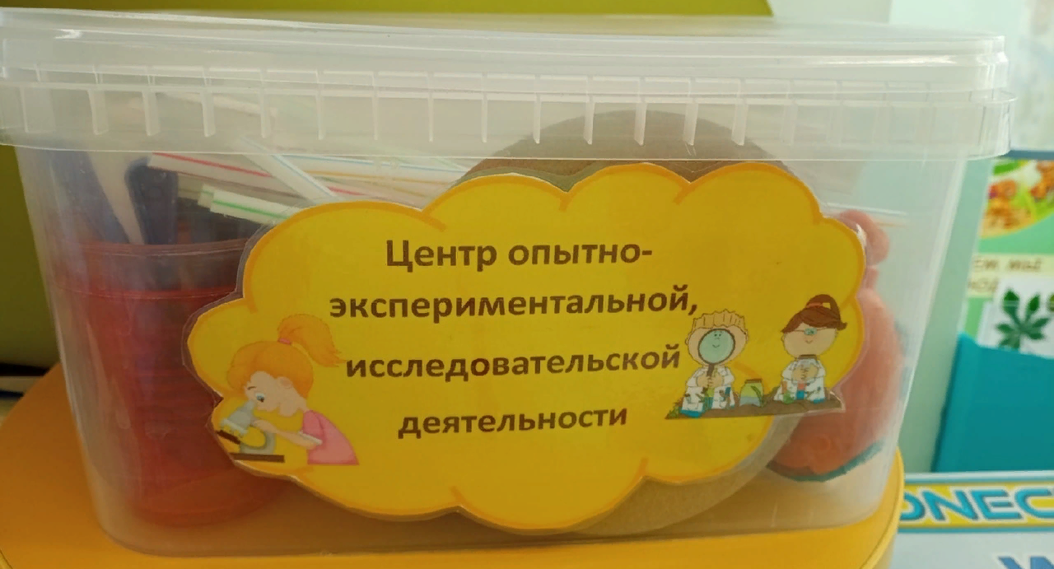
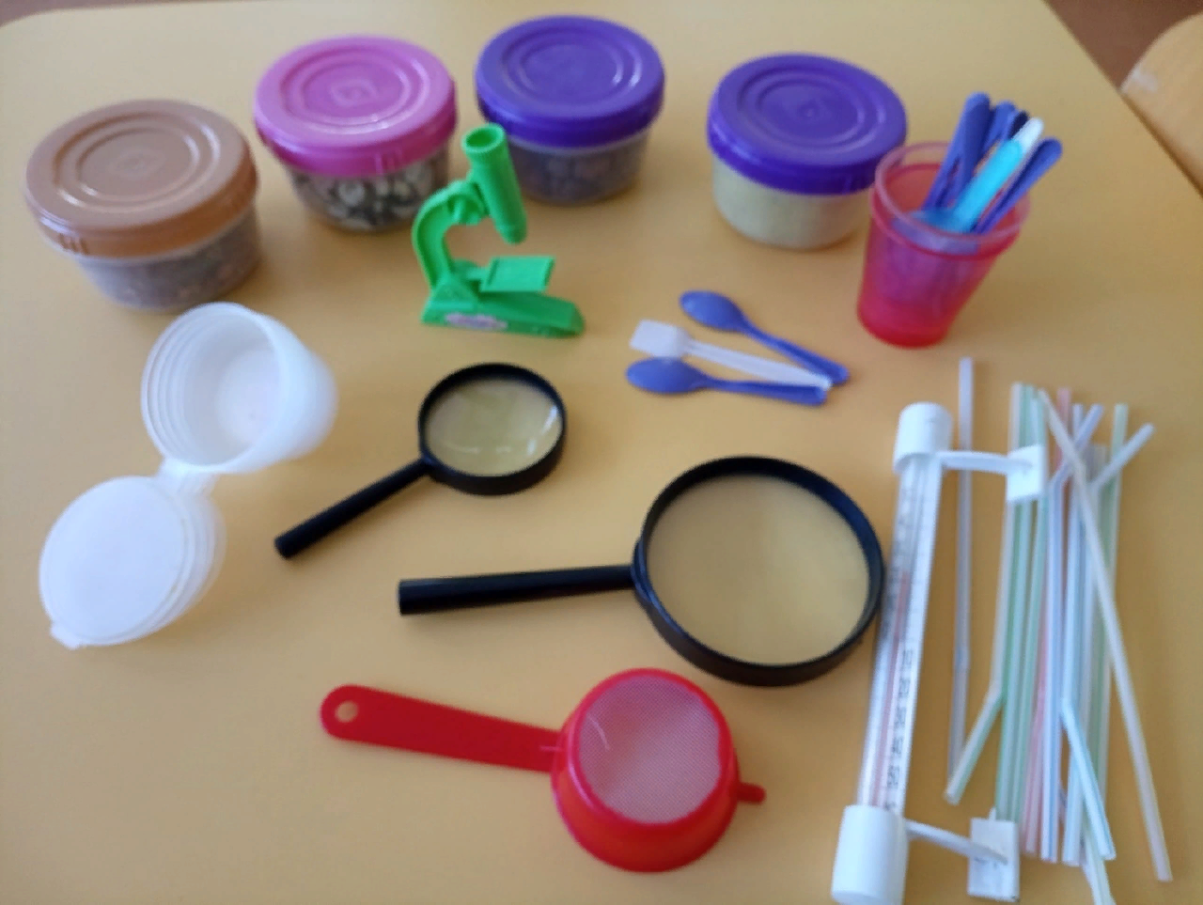
Центр экспериментальной-исследовательской деятельности
Сито-1шт.(р)
Лупа-5шт.(р)
Игрушка микроскопа-1шт.(р)
Контейнер с морским песком-1шт.(р)
Контейнер с ракушками-1шт.(р)
Контейнер с янтарем-1шт.(р)
Контейнер с керамзитом-1шт.(р)
Уличный термометр -1шт.(р)
Стаканчики пластик-2 шт.(р)
Чашечки для эксперимента -5шт.
Ложечки-10 шт.
Пластиковые трубочки -Более 10 шт.
Губка для эксперимента -6 шт.
Лоскутки -6 шт.

Slide 17
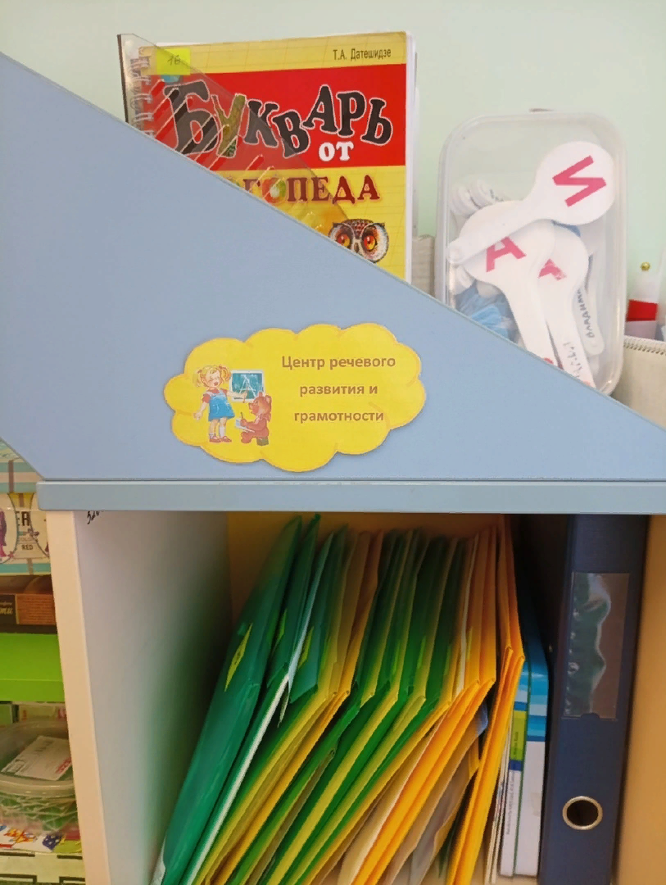
Центр «Речевого развития»
Дидактические игры
Составь предложение-1шт.(в)
Подбери по смыслу-
Букварь логопеда-1шт.(в)
Он, она, оно-1шт.(в)
Домик (судоку)-1шт.(в)
Найди предмет по описании.-
Расскажи-ка-1шт.(в)
Чей малыш?-1шт.(в)
Что такое хорошо, что такое плохо?-1шт.(в)
Моя квартира-1шт.(в)
Сказочные герои-1шт.(в)
Варим суп-1шт.(в)
Собери букет-1шт.(в)
Собери гусеничку-1шт.(в)
Супермаркет-1шт.(в)
Вершки-корешки-1шт.(в)
Консервируем-1шт.(в)
Игра «повтори за мной»-1шт.(в)
Виды росписи-2шт.(в)
Найди предмет на букву «...»- 1шт.(в)
Собери слово-1шт.(в)

Slide 18
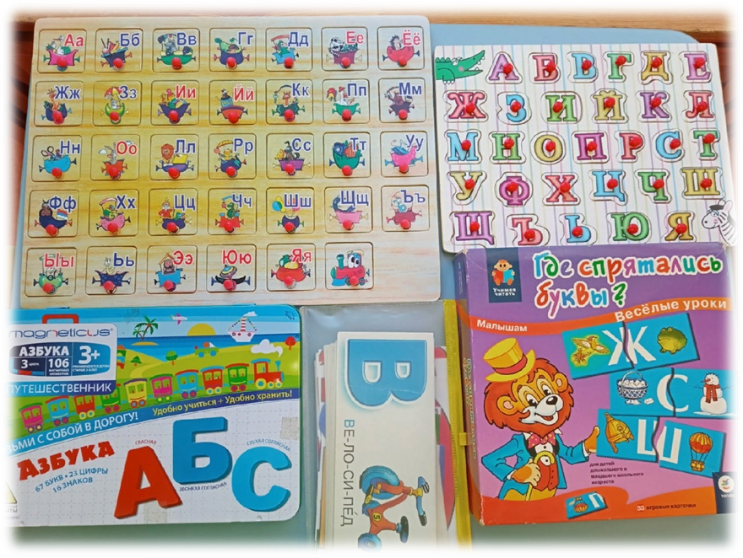
Дерево, дерева, деревьев-1шт.(в)
Укрой мышонка одеялом-1шт.(в)
Времена года-1шт.(в)
Пейзаж-1шт.(в)
Игрушки-1шт.(в)
Карточки «Найди что для чего»-1шт.(в)
На морском дне-1шт.(в)
Буквы (деревянные вкладыши)-2 шт.
Матрешки идут в гости-1шт.(в)
Зашифрованное письмо-1шт.(в)
Буквы и цифры веер-23шт.(р)
Составь натюрморт-1шт.(в)
Противоположности-4 шт.(в)
Д/и Профессии-1шт.(р)
Д/и Закончи слово-1шт.(р)
Д/и Азбука «В гостях у сказки», «Маша и медведь»-2 шт.(р)
Д/и «Где спрятались буквы»-1шт.(р)
Наглядно-демонстрационный материал
Схемы мнемотехника-1шт.(в)
Альбом по развитию речи-1шт.(в)
Назови одним словом-1шт.(в)
ОБЖ, плакат-1шт.(в)

Slide 19
Звуки и буквы-1шт.(в)
Эмоции 2х видов-1шт.(в)
Обучающие карточки «Одежда»-1шт.(р)
Переносное значение-1шт.(в)
Скороговорки-1шт.(в)
Обучающие карточки «Мамы и детки»-1шт.(р)
Обучающие карточки «Дикие животные»-1шт.(р)
Обучающие карточки «Деревья»-1шт.(р)
Обучающие карточки «Времена года»-1шт.(р)
Обучающие карточки «Птицы»-1шт.(р)
Обучающие карточки «Овощи и фрукты»-1шт.(р)
Обучающие карточки «Грибы и ягоды»-1шт.(р)
Обучающие карточки «Цветы»-1шт.(р)

Slide 20
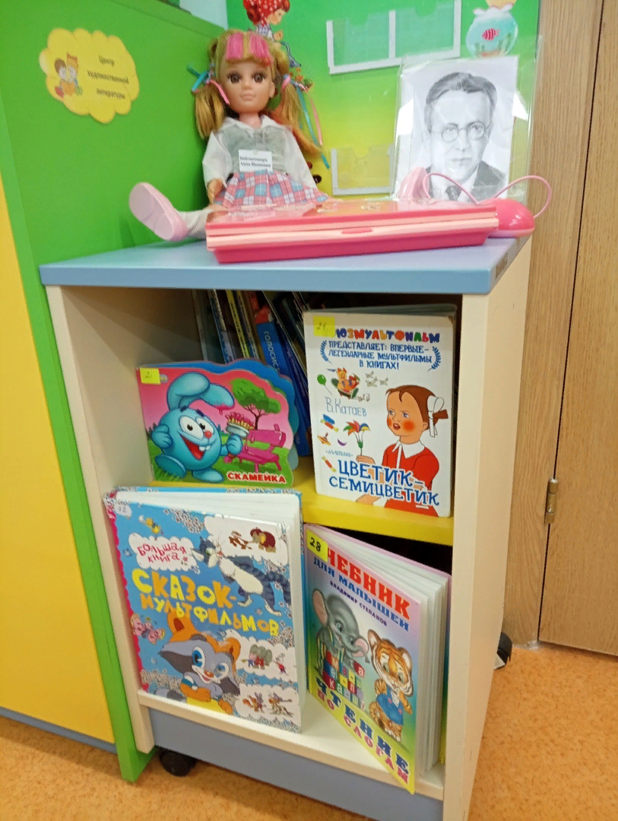
Центр художественной литературы
Детские книги- более 10 шт. (р)
Портреты детских писателей- 1шт.(в)
Кукла-библиотекарь-1 шт.
Игра детский компьютер-1 шт.
Открытки детских писателей- 6 шт.

Slide 21
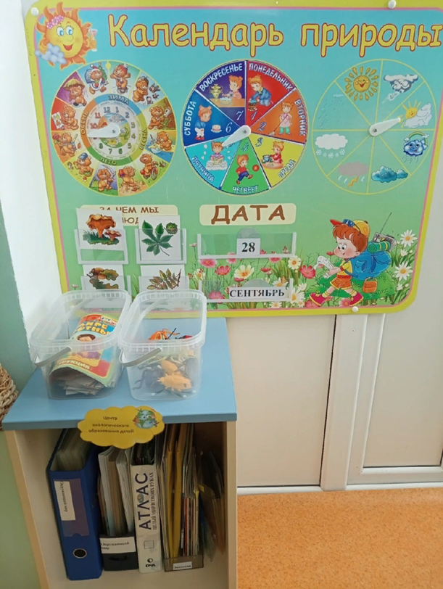
Центр экологического образования детей
Корзинка плетеная маленькая- 1 шт. (в)
Насекомые резиновые-1 шт. (р)
Лото «В мире животных»-1 шт. (р)
Календарь погоды «Осень». Лэпбук-1 шт. (в)
Игра- путешествие «Зимняя сказка»-
Иллюстрированный альбом «Леса мира. Тропические леса Азии»- 2 шт.
Книга «Окружающий мир вокруг нас»-1 шт. (в)
Атлас «Целый мир в твоих руках»-1 шт. (в)
Конверт «Дата. Месяц»-1 шт. (в)
Природный конверт-1 шт. (в)
Настольная игра «Изучаем мир»-1 шт. (р)
Фотоаппарат «Животный мир» (игрушка)-1 шт. (р)
Книга «На поиски кита»-1 шт. (р)
Книга-путешествие «Полезные лесные открытия»-1 шт.(р)
Шишки- 1 коробка
Набор Грибы (папье-маше)-1 шт.(р)
Набор Овощи (папье-маше)-1 шт.(р)
Набор Фрукты (папье-маше)-1 шт.(р)
Клубника (набор)-1 шт.(р)
Ежевика (набор)-1 шт.(р)

Slide 22
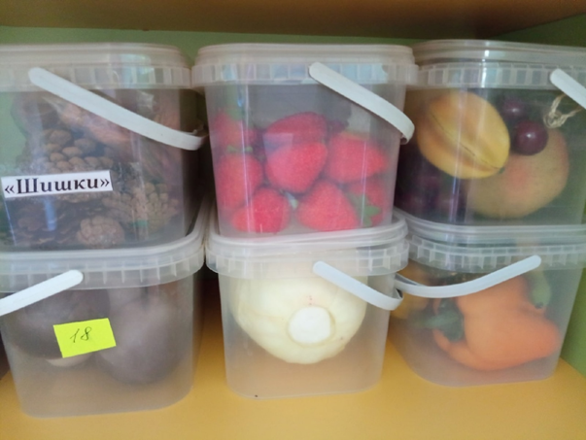
Птицы в нашем лесу- 1 шт.(р)
Камушки-жучки-2 шт.(в)
Папка с демонстрационным материалом «Сталагниты»-1 шт.(в)
Папка с демонстрационным материалом «Ботанический сад»-1 шт.(в)
Папка с демонстрационным материалом «Заповедник Куршская коса»-1 шт.(в)
Контейнер с камнями-1 шт.(в)
Контейнер с желудями-1 шт.(в)
Контейнер с каштанами-1 шт.(в)
Контейнер с компасом-1 шт.(в)
Контейнер с глобусом-1 шт.(в)
Путешествие по родной планете (книга)-1 шт.(р)
Цветной калейдоскоп-1 шт.(р)
Папка Города-1 шт.(р)
Папка Профессии-1 шт.(в)
Туристические маршруты-1 шт.(р)

Slide 23
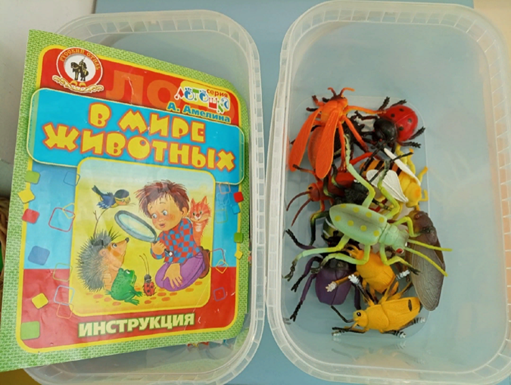
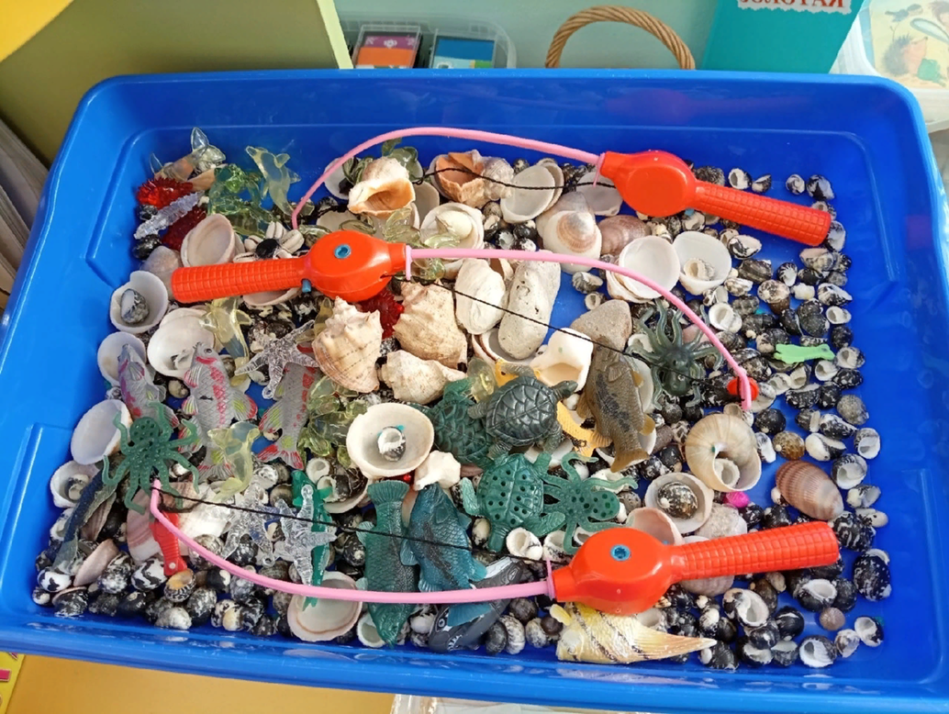
Открытки города-1 шт.(р)
Д/и «Чей малыш?»-1 шт.(в)
Большая энциклопедия дошкольника-1 шт.(р)
Книга «Кто чем поет?»- 1 шт.(р)
Вот они какие Н.Чарушин-1 шт.(р)
Птицы Н.Чарушин-1 шт.(р)
Лесная сказка Н.Чарушин-1 шт.(р)
Лесная сказка Н.Чарушин-1 шт.(р)
Кто как живет Н.Чарушин-1 шт.(р)
Про пингвинов Т. Снегирев-1 шт.(р)
Почтовый ящик «Лесная почта»-1 шт.(р)
Почему Тюпа не любит птиц Н.Чарушин-1 шт.(в)

